Slide 1
데이터베이스 프로젝트
더치페이를 편하게 해주는 어플리케이션
201301422
김광현

Slide 2
소개
함께 논 친구들의 모임을 생성하여 모임 참여자를 선택한 뒤에, 금액을 추가하여 공평하게 나누는 어플리케이션.
여러 모임과 여러 사용자를 생성하여 활용할 수 있습니다.

Slide 3
사용한 테이블
Group
List
GrpID : integer
GrpName : TEXT
그룹의 ID 와 이름을 보유
분배한 금액과 이유와
다시 상환했는지에 대한
정보를 가지고 있습니다.
ListID : integer
GrpID : int foreign
Uid : int foreign
ListContext : VARCHAR(15)
ListCash : intager
ListCheck :intager
User
친구의 ID 와 이름을 보유
UId : integer
Uname : TEXT
RelationGU
그룹과 친구와의 관계를 보유
어느 그룹에 해당 친구가 속해있는지 알 수 있습니다.
UId : integer foreign
GrpID : integer foreign

Slide 4
삽입
public void insertList(int GrpID, int UId, String ListContext, int ListCash)
public void insertGrp(String name)
public void insertUSER(String name)
public void insertRelationGU(int GrpID, int UId)

Slide 5
삭제
public void deleteRelationGU(int GrpID, int UId)
public void deleteRelationGUall(int UId)
public void deleteList(int GrpID, int UId)
public void deleteUser(int UId)
public void deleteGRPMember(int GrpId)

Slide 6
수정
public void updateCheckList(int ListID, int flag)
public void renameGrp(String name, int GrpID)

Slide 7
조회
public String[][] getGrpAllMember()
public boolean getGrpMemberFromGrpID(int GrpID, String[] Result)
public String[][] getListDataForGroup(int UID, int GrpID)
public String[][] getUserWithoutGroup(int GrpID)
public String[] getUserData(int UID)
public int[] getRelationGU(int UID)
public int getGRPCash(int GrpID)
public String[][] getUserWithGroup(int GrpID)
public String[][] getAllUser()
public int getUserCash(int Uid, int GrpID)

Slide 8
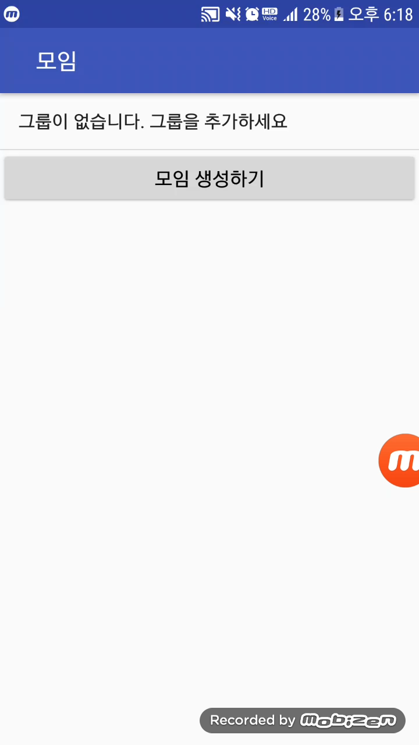
시연 영상

